Slide 1



NB 217 – Algoritmos e Estruturas de Dados I
Monitores:
Adriene
Bianca Magri
Carlos
Eliza Reis
Heitor
João Gustavo
Maycon
Nathalya

Slide 2
Estruturas de Repetição
As estruturas de Repetição não só nos permitem executar bloco de comandos sob determinadas condições, mas também de repetir o mesmo bloco quantas vezes for necessário.
Essas estruturas são úteis para repetir uma série de comandos semelhantes ou simplesmente repetir um mesmo processamento até que uma certa condição seja satisfeita.

Slide 3
WHILE
O while é a estrutura de repetição mais simples. Ele repete a execução de um bloco de comandos enquanto uma condição permanecer verdadeira.
Na primeira vez que a condição se tornar falsa, o programa sairá do laço while e continuará sua execução normalmente.

Slide 4
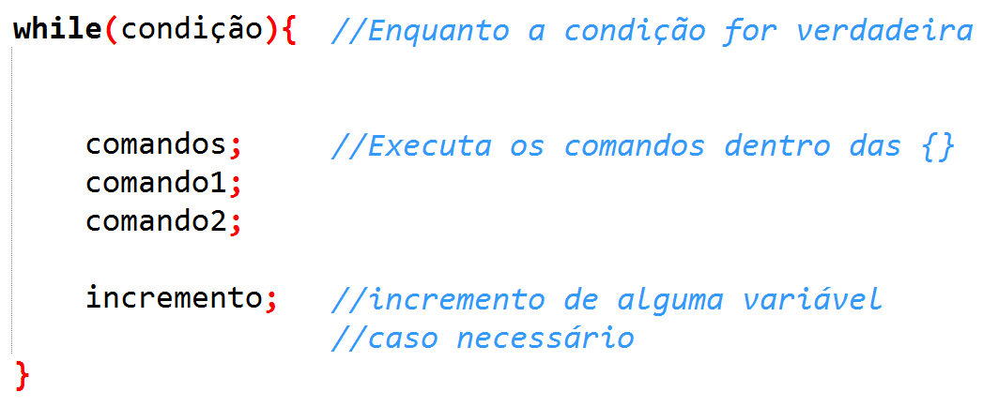
Sintaxe

Slide 5
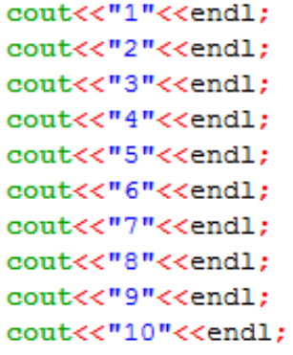
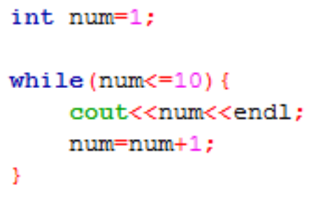
Sem While / Com While
Números de 1 a 10:

Slide 6
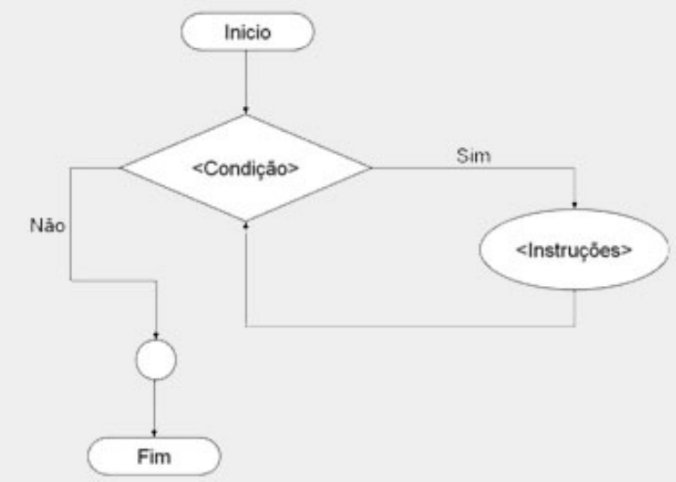
Fluxograma

Slide 7
Comandos úteis
Somando ±1 | Jeito mais rápido
N = N+1 | N++
N = N-1 | N--
Importante: INICIALIZAÇÃO DE VARIÁVEIS

Slide 8
Exemplos
1. Faça um programa que leia a quantidade de pessoas entrevistadas (N) e as seguintes informações das N pessoas: Nome, idade e se tem casa própria ou não
(S/ N).
Mostre agora:
Quantas pessoas com 18 anos ou mais tem casa própria;
Qual a porcentagem de pessoas sem casa própria;
2. Faça um programa onde o usuário entre com a idade de seus familiares e amigos (até que a idade que ele entre seja igual a 0). Exiba na saída a média das idades, a maior idade, a menor idade e quantas pessoas são maiores de idade.

